Slide 2
Sodelovanje za razvijanje podjetnosti v šolah in vrtcih
05.03.2014
barbara.bregar-mrzlikar@ceed-slovenia.org

Slide 3
Nekaj besed o CEEDu
Neprofitni zavod
Poslanstvo: Pomagati podjetnikom v njihovi rasti
Dejavnost: ?Izobraževanje za podjetnike?
Letno je cca 120 podjetnikov (8 programov) kjer sodeluje cca 60 mentorjev in predavateljev in mreža več kot 350 podjetnikov
Zakaj: Povezujemo z namenom izmenjave izkušenj in znanj,
Kje: Mednarodna mreža podjetniških centrov v 14 državah
Kakšno povezavo ima CEED s šolstvom: Mednarodni projekt CENTRES na temo uvajanja podjetnosti v šolah.

Slide 4
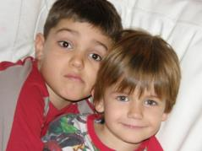
Kdo sem in zakaj sem tu?

Slide 5
O čem se bomo pogovarjali
Podjetnost – o čem sploh govorimo?
Zakaj je podjetnost postala pomembna tema?
Je to res že tema za vrtce in šole? Kakšna je vloga vrtcev in šol pri spodbujanju podjetnosti?
Zakaj in kako lahko sodelujemo?
Notes:
Zakaj je samoiniciativnost, podjetnost in podjetništvo pomembno?
Dogajanja na družbeni in gospodarski ravni, ki silijo v spremembe
Zakaj je to pomembno za širšo družbo?
Samoiniciativnost, podjetnost in podjetništvo – o čem res govorimo?
Kako podjetniki/gospodarstvo razumemo podjetništvo?
Kako podjetniki/gospodarstvo razumemo podjetnost?
Kaj so ključne kompetence in značilnosti podjetnikov razvijamo?
Samoiniciativnost in podjetnost v šolah - pristopi poučevanja?
Kako učiti/razvijati podjetnost in podjetništvo?
Predstavitev izkušenj v projektu CENTRES
Predstavitev programa za študijsko skupino 2014

Slide 6
Podjetnost – o čem sploh govorimo?
Pomembnost razumevanja in ločevanja pojmov:
Podjetnik
Podjetništvo
Podjetnost

Slide 7
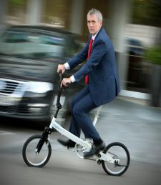
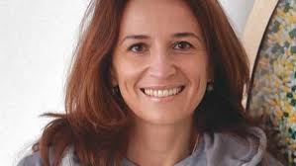
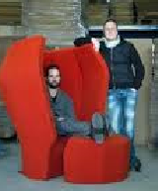
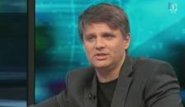
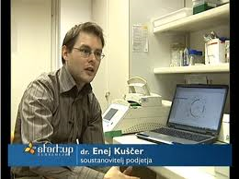
Kdo je podjetnik?
7

Slide 8
Kdo je podjetnik?
PODJETNIŠKE VEŠČINE IN ZNANJA
Razvoj ideje
Kako spraviti produkt na trg
Prodaja in pogajanja
Ustanovitev podjetja
Zaposlovanje
Finance
Itd............
Notes:
Talking Money – Discussing money is possibly one of the toughest entrepreneurial skills to learn because it goes against what your grandma taught you about politeness.
This is one of those cases where grandma was wrong. You need to be able to talk frankly about money – what you charge, the value you deliver for that money, how to manage your finances (with accountants and advisors) and sometimes even reminding clients that their accounts are overdue.
#2: Public Speaking – The next most common fear is public speaking. Many entrepreneurs would rather be thrown into a vat of spiders before getting up in front of a room full of people to talk about their business.
#3: Selling – Selling extends way beyond getting people to buy your product or service. But if you think about it, every aspect of running a business involves selling.
Everyday you are selling someone on something whether you are selling your employees on new ideas or directions, selling key stakeholders on your continued (or future) success or selling potential strategic partners on the value of working with you.
#4: Managing (and Protecting) Your Time – Besides the potential distraction in the form of email, voicemail and the ENTIRE Internet, the other main source of distraction is people who are asking for your time and attention. That’s why protecting your time makes the list of essential entrepreneurial skills because as your business grows, so does the number of people requesting your time and attention. Learn how to filter requests and say no to the ones that don’t fit from the get-go.
#5: Dealing with Criticism – Business means putting yourself out there and that means dealing with rejection and criticism and learning to NOT take it personally, which is sometimes easier said than done.
#6: Communicating with Crazy People – Aka irrational customers. The degree with which you need to deal with crazy people depends entirely on the type of business you are in, but it will happen so be prepared. Sometimes you won’t be able to fix the situation – that’s when your diplomatic skills will be tested. Put on your best smile, listen carefully to what they are saying and give them an honest answer.
#7: Learning New Skills
The business environment changes, which means your business skill set also has to change. Look at how much marketing has changed in the last 5 years with the rise of blogging and social media. Even if you don’t plan on doing it yourself, it’s important to learn enough to understand the big picture.

Slide 9
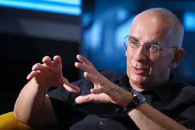
Kdo je podjetnik?
VEŠČINE:
Prepričljivi komunikatorji
Dobri prodajalci
Raziskovalci in opazovalci
Povezovalci
Vodje
Talking Money
Self Awareness
Open for Learning
Notes:
Create understanding of the entrepreneurial process, which enables individuals to turn ideas into action. The process includes iterations of identifying needs and opportunities in society, idea creation, prototyping and testing the idea, reflection ad improvements.
Help young people identify their aspiration and develop a more clear understanding of what they would like to be in the future, their professional orientation.
Stimulate entrepreneurial attitude among young people, by nurturing qualities such as creativity, self-initiative, curiosity, and motivation to try new things in new ways.
Teach the principle of ownership – to take responsibility of one’s own future, how to live within one own means and increase value of one own assets.
Develop skills necessary for entrepreneurship projects, techniques and skills like researching market needs, developing a plan, communicating and presenting ones idea and project, engaging people in team work etc.
Help young people understand the practical application of what they are learning in the required academic curriculum.
Use various methods to increase learning – on an individual and team level

Slide 10
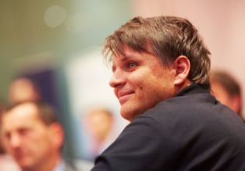
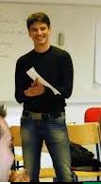
Kdo je podjetnik?
OSEBNOSTNE LASTNOSTI:
V problemih vidijo priložnosti
Iščejo rešitve na neznane probleme
Pri tem so inovativni in kreativni
Odprti do sveta in informacij
Način razmišljanja
Vedo kaj želijo in temu sledijo
Samozavestni
Vztrajni, ker želijo priti do cilja in ko padejo se poberejo
Imajo žar v očeh....so strastni

Slide 11
Podjetnost – o čem sploh govorimo?
Podjetnik – nekdo, ki ustanovi podjetje
Podjetništvo – odločitev, da se želiš sam preživeti z ustvarjanjem produktov ali storitev z dodano vrednostjo in s tem prevzameš tveganje kot tudi pobereš rezultate – profit.
Podjetnost – osebnostne lastnosti, katere pa potrebujemo vsi ne glede na to kje bomo delali.....

Slide 12
O čem se bomo pogovarjali
Podjetnost – o čem sploh govorimo?
Zakaj je podjetnost postala pomembna tema?
Je to res že tema za vrtce in šole? Kakšna je vloga vrtcev in šol pri spodbujanju podjetnosti?
Zakaj in kako lahko sodelujemo?
Notes:
Zakaj je samoiniciativnost, podjetnost in podjetništvo pomembno?
Dogajanja na družbeni in gospodarski ravni, ki silijo v spremembe
Zakaj je to pomembno za širšo družbo?
Samoiniciativnost, podjetnost in podjetništvo – o čem res govorimo?
Kako podjetniki/gospodarstvo razumemo podjetništvo?
Kako podjetniki/gospodarstvo razumemo podjetnost?
Kaj so ključne kompetence in značilnosti podjetnikov razvijamo?
Samoiniciativnost in podjetnost v šolah - pristopi poučevanja?
Kako učiti/razvijati podjetnost in podjetništvo?
Predstavitev izkušenj v projektu CENTRES
Predstavitev programa za študijsko skupino 2014

Slide 13
Zakaj je podjetnost pomembna?
Kot odgovor recesiji in reševanju problema brezposelnosti pri mladih:
Podjetništvo
Mladi si morajo ustvarjati poslovne priložnosti sami
Podjetni mladi so veliko bolj zaposljivi
Pri zaposlovanju je vrstni red, kaj je kriterij drugačen kot včasih:
Osebnostne lastnosti in vrednote
Način razmišljanja
Proaktivnost
Odprtost do učenja
Socialne veščine
In na koncu šele znanje

Slide 14
Zakaj je podjetnost pomembna?
Internet in globalizacija so spremenili svet
Znanje je danes dostopno na vsakem koraku – zato ni pomembno kaj znaš, temveč kako znaš to znanje povezovati in uporabiti.
Svet je postal globalen – zato moraš gledati globalno.
Kaj je danes pomembno?
Veliko bolj kot memoriranje znanja je pomembna sposobnost inoviranja, reševanja problemov, kritično razmišljanje, komunikativnost in povezovanje.
Zakaj?
Ker veliko lažje naše zaposlene naučimo vsebinsko znanje, ki se tako ali tako spreminja, zelo težko pa jih naučimo razmišljati, spraševati prava vprašanja, prevzeti iniciativo in odgovornost za odločitve....
Harvard-Edu Columnist
Need a Job? Invent It
By Thomas L. Friedman

Slide 15
Zakaj je podjetnost pomembna?
Danes boš uspešen, če boš dodajal vrednost.
Dodajal boš vrednost v tistem v čemer si dober, boljši kot drugi.
Dober si lahko samo, če v tem uživaš.
Zato je veliko bolj pomembno kot to, da si odličen v vsem, to da veš kaj je to kar ti prižge iskrico v očeh.

Slide 16
O čem se bomo pogovarjali
Podjetnost – o čem sploh govorimo?
Zakaj je podjetnost postala pomembna tema?
Je podjetnost res že tema za vrtce in šole?
Kakšna je vloga vrtcev in šol pri spodbujanju podjetnosti?
Zakaj in kako lahko sodelujemo?
Notes:
Zakaj je samoiniciativnost, podjetnost in podjetništvo pomembno?
Dogajanja na družbeni in gospodarski ravni, ki silijo v spremembe
Zakaj je to pomembno za širšo družbo?
Samoiniciativnost, podjetnost in podjetništvo – o čem res govorimo?
Kako podjetniki/gospodarstvo razumemo podjetništvo?
Kako podjetniki/gospodarstvo razumemo podjetnost?
Kaj so ključne kompetence in značilnosti podjetnikov razvijamo?
Samoiniciativnost in podjetnost v šolah - pristopi poučevanja?
Kako učiti/razvijati podjetnost in podjetništvo?
Predstavitev izkušenj v projektu CENTRES
Predstavitev programa za študijsko skupino 2014

Slide 17
Je podjetnost res že tema za vrtce in šole?
Pomembnost
Način
Podjetniške veščine in znanja
Ni nujno za vrtce in OŠ, Pomembno za Srednje šole
Krožki
Akcije (primer US)
Veščine
Krožki
Predmetnik
Ustvarjanje okolja
POMEMBNO
Osebnostne lastnosti
POMEMBNO
Ustvarjanje okolja
Način učenja

Slide 18
O čem se bomo pogovarjali
Podjetnost – o čem sploh govorimo?
Zakaj je podjetnost postala pomembna tema?
Je podjetnost res že tema za vrtce in šole?
Kakšna je vloga vrtcev in šol pri spodbujanju podjetnosti?
Zakaj in kako lahko sodelujemo?
Notes:
Zakaj je samoiniciativnost, podjetnost in podjetništvo pomembno?
Dogajanja na družbeni in gospodarski ravni, ki silijo v spremembe
Zakaj je to pomembno za širšo družbo?
Samoiniciativnost, podjetnost in podjetništvo – o čem res govorimo?
Kako podjetniki/gospodarstvo razumemo podjetništvo?
Kako podjetniki/gospodarstvo razumemo podjetnost?
Kaj so ključne kompetence in značilnosti podjetnikov razvijamo?
Samoiniciativnost in podjetnost v šolah - pristopi poučevanja?
Kako učiti/razvijati podjetnost in podjetništvo?
Predstavitev izkušenj v projektu CENTRES
Predstavitev programa za študijsko skupino 2014

Slide 19
Vloga šol in vrtcev pri spodbujanju podjetnosti?
Podjetniška znanja in veščine
Razvoj ideje
Preverjanje priložnosti
Plan
Iskanje povratnih informacij
Financiranje projekta
Itd............
Pomembnost
NI NUJNO
Način
- Obstajajo različni podjetniški krožki
- Aktivnosti v okviru šole
Primer dobrih praks:
Primer ZDA
Kako se lahko povezujete:
Pogumni Kreativni Podjetni
Ustvarjalnik

Slide 20
Vloga šol in vrtcev pri spodbujanju podjetnosti?
Splošne veščine
Pomembnost
ZELO
Način
Komunikacijske veščine
Prodaja in pogajanja
Veščina spraševanja
Povezovanje
Vodenje in timwork
Talking Money
Self Awareness
Open for Learning
Dodatni krožki – podjetniški, debatni krožek itd...
V okviru predmetnika
Slovenski jezik, Družba, Razredni pouk
Vabilo zunanjim, da se priključijo
Ustvarjanje okolja, ki spodbuja te veščine
Ali se učenci lahko pogajajo?
Ali se stimulira spraševanje?
Ali je že vzpostavljena kultura, da nobeno vprašanje ni neumno?

Slide 21
Vloga šol in vrtcev pri spodbujanju podjetnosti?
Osebnostne lastnosti
Pomembnost
ZELO POMEMBNO
Način
Ustvarjanje okolja
Način poučevanja
Premik v načinu razmišljanja
Odnos do problemov.... Iščejo rešitve in priložnosti
Inovativni in kreativni....si upajo razmišljati drugače
Vedo kaj želijo in so proaktivni
Vztrajni in znajo delati
Samozavestni– si upajo in tvegajo
Se ne bojijo narediti napako,
česar rezultat je, da prevzamejo odgovornost
Imajo žar v očeh....so strastni
Najtežje spremeniti !!!

Slide 22
O čem se bomo pogovarjali
Podjetnost – o čem sploh govorimo?
Zakaj je podjetnost postala pomembna tema?
Je to res že tema za vrtce in šole?
Kakšna je vloga vrtcev in šol pri spodbujanju podjetnosti?
Zakaj in kako lahko sodelujemo?
Notes:
Zakaj je samoiniciativnost, podjetnost in podjetništvo pomembno?
Dogajanja na družbeni in gospodarski ravni, ki silijo v spremembe
Zakaj je to pomembno za širšo družbo?
Samoiniciativnost, podjetnost in podjetništvo – o čem res govorimo?
Kako podjetniki/gospodarstvo razumemo podjetništvo?
Kako podjetniki/gospodarstvo razumemo podjetnost?
Kaj so ključne kompetence in značilnosti podjetnikov razvijamo?
Samoiniciativnost in podjetnost v šolah - pristopi poučevanja?
Kako učiti/razvijati podjetnost in podjetništvo?
Predstavitev izkušenj v projektu CENTRES
Predstavitev programa za študijsko skupino 2014

Slide 23
Tri ključne spremembe v načinu razmišljanja
Napake niso dovoljene.
Narobe – Napake omogočajo priložnost za učenje. Inovativnost je možna le takrat, ko se ne bojiš, da boš naredil napako...... Ken Robinson TedX
Mit o perfektnosti. Šele ko se zaveš, da ni popolnosti in perfektnosti, si pripravljen za učenje.
Strah pred tem, da česa ne veš...Potreba, da vse veš.
Posledica – strah pred „neumnimi vprašanji“.
Vse odgovore moraš vedeti....Narobe. Ni res.
Kdo si in kaj želiš in iskanje vrednosti v tem kar si. S tem bomo gradili zdravo samozavest.
Be afraid of contact, be afraid of competition there is always someone who is better then you.

Slide 24
Na kakšen način to doseči in moč povezovanja in sodelovanja
Vloga šol in vrtcev je v ustvarjanju okolja, kjer se te kompetence in lastnosti lahko razvijajo.
Odpiranje vrat in povezovanje z gospodarstvom
Odprtost šol do sprememb, ki se odvijajo v svetu – razumevanje šišega okolja. – nujno potrebno sodelovanje in dialog. Povezovanje s institucijamo kot je CEED, Združenje Manager...
Pomoč mladim, da bolje razumejo kaj želijo, iskanje lastnih kompetenc.
Odnos do napak, do neuspeha, do perfektnosti.
Kaj pomeni biti uspešen.
Vključevanje vsebin v šole – komunikacijske veščine, šola za razmišljanje in uporaba le-teh metod pri pouku.
Novi načini pouka.

Slide 25
Kako prispeva danes šolstvo?
Katere veščine danes učimo in spodbujamo?
Katere osebnostne lastnosti danes razvijamo?

Slide 26
Primer dobre prakse povezovanja šol in podjetnikov za pogovor in spodbujanje podjetnostih pri dijakih Projekt CENTRES

Slide 27
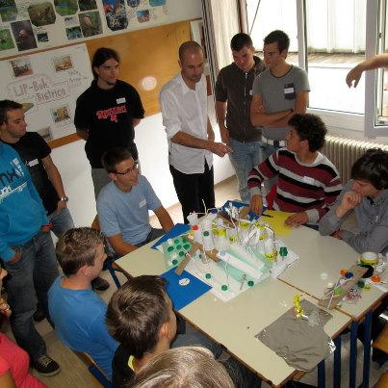
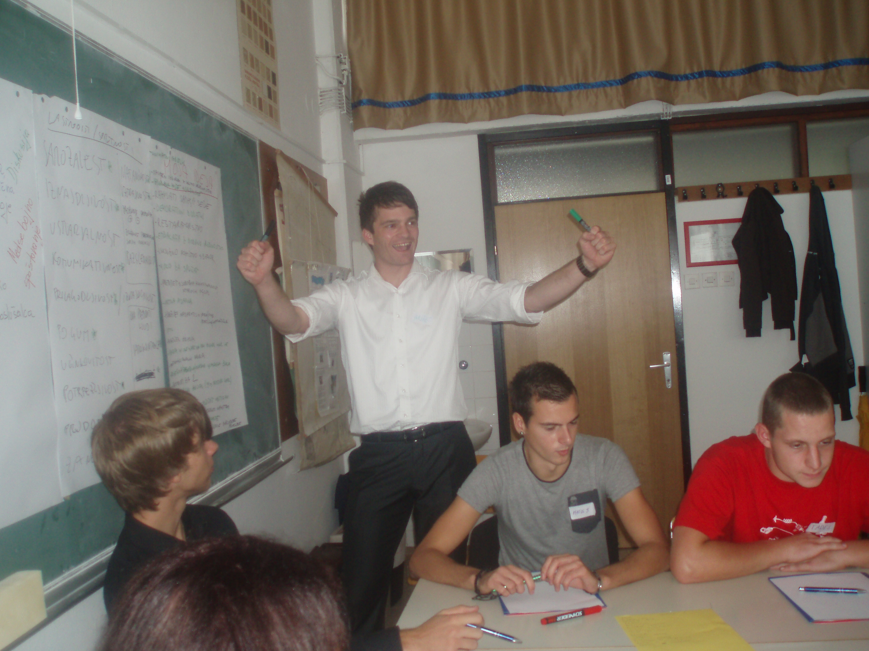
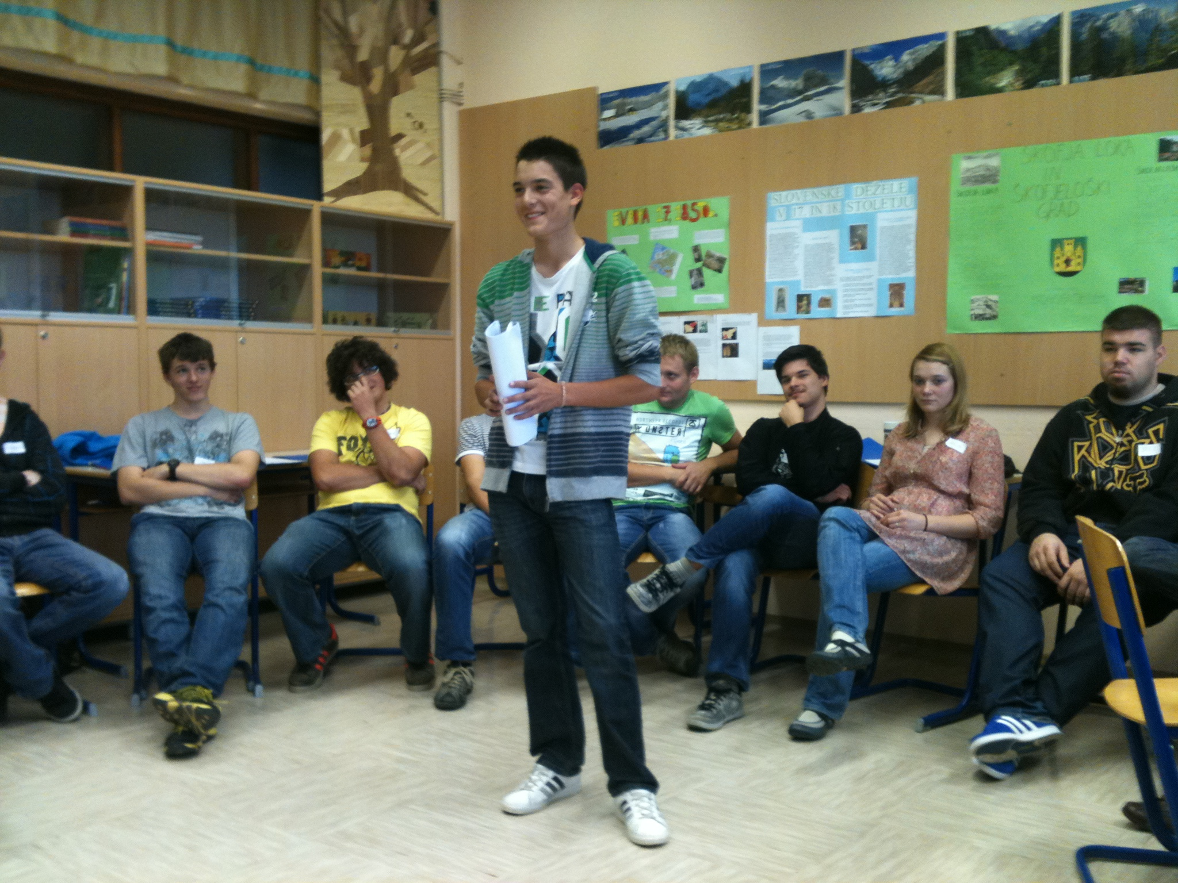
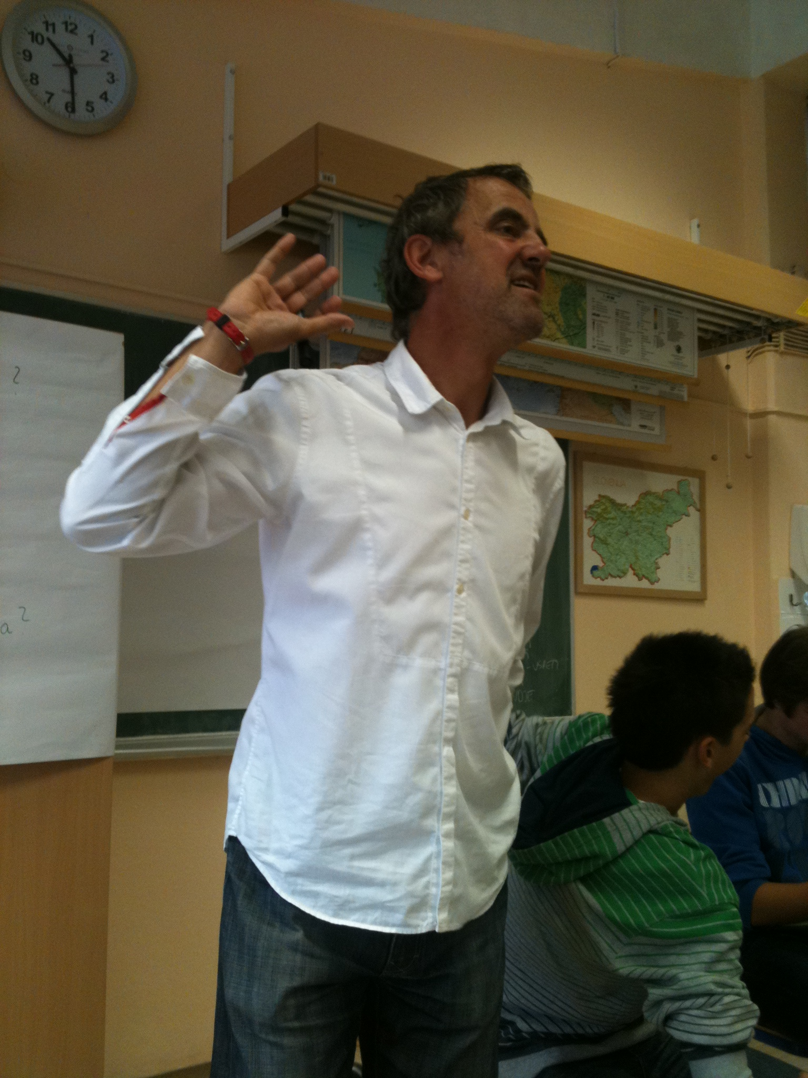
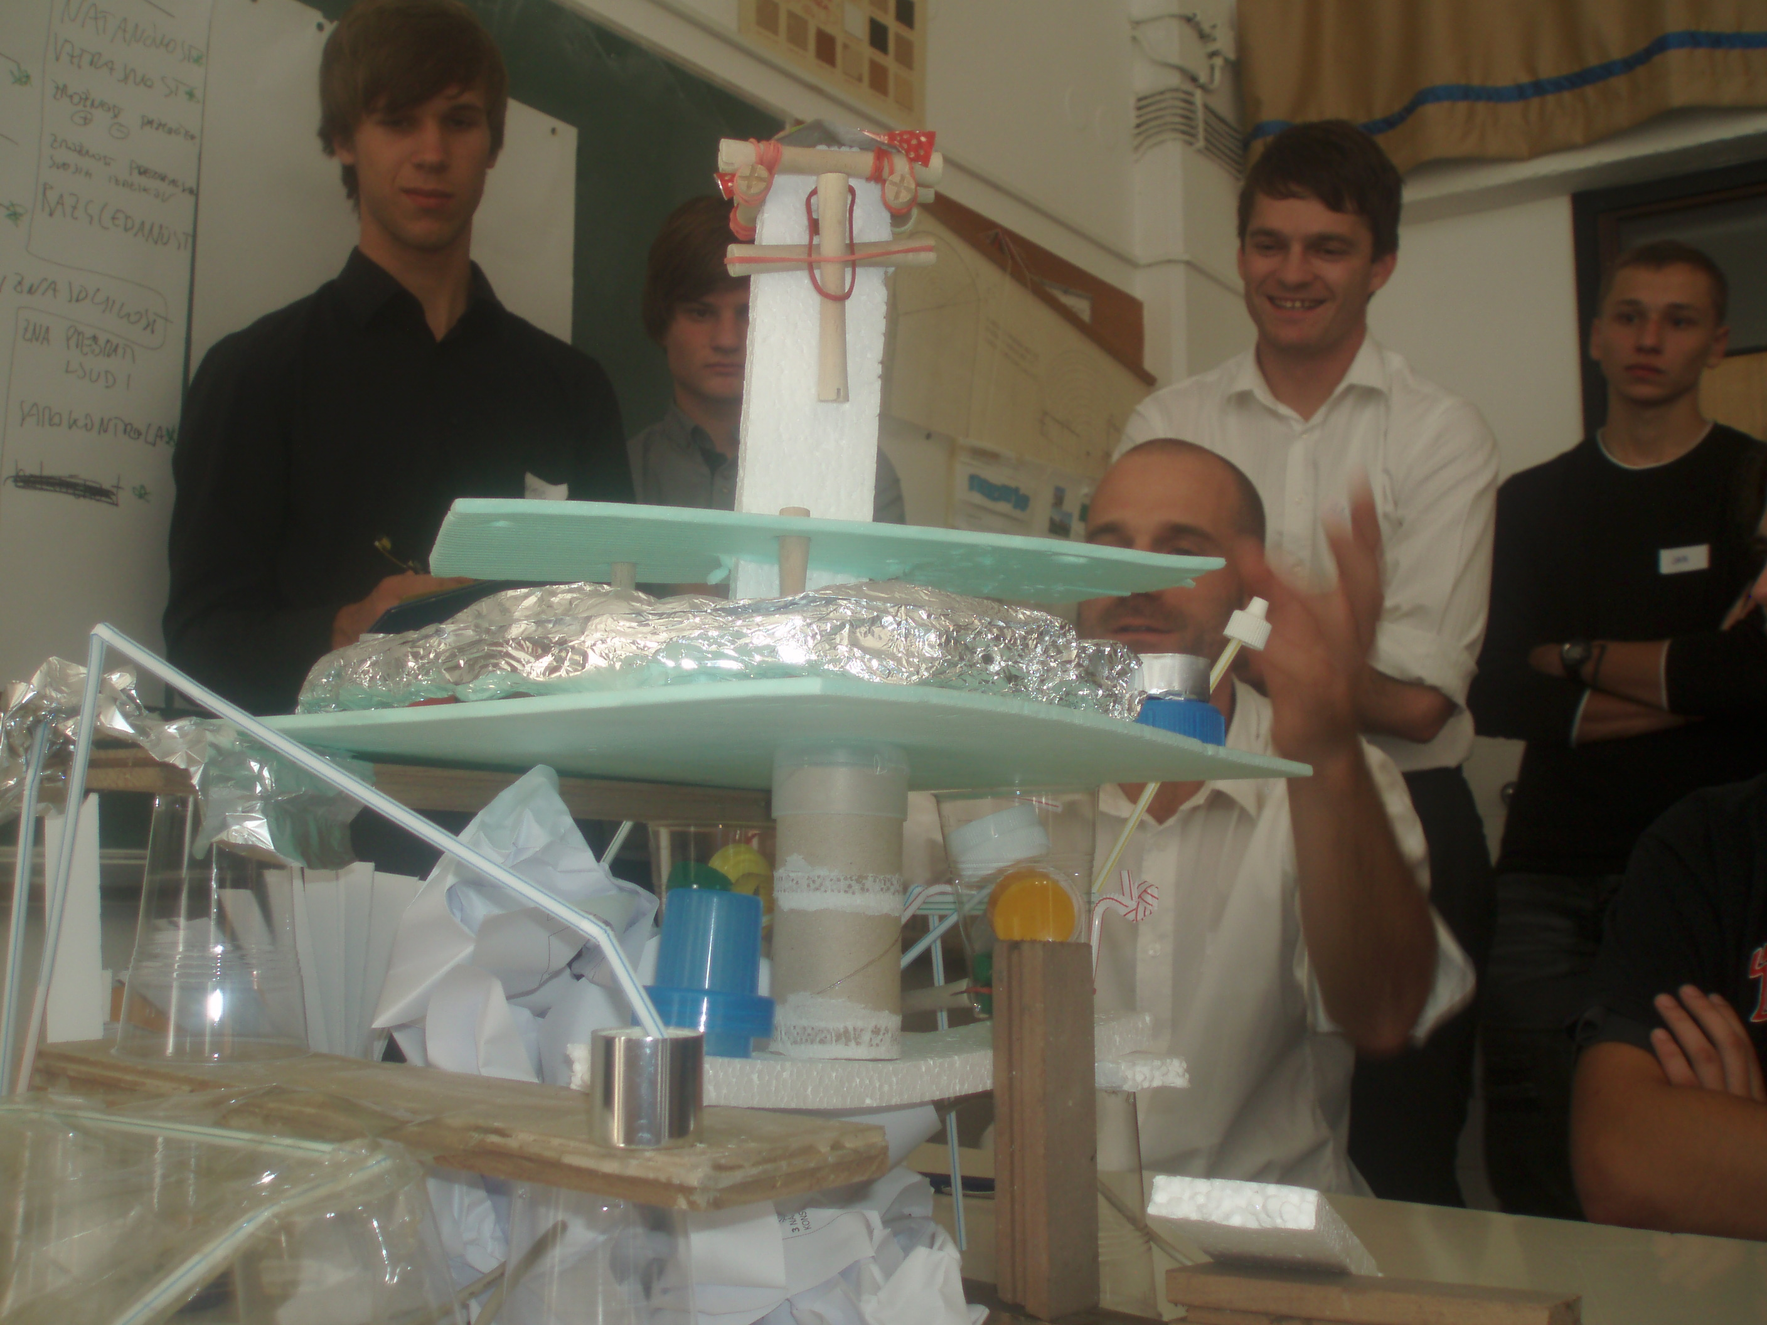
Pilot Overview
Pilot activities in 3 schools:
Program for understanding entrepreneurship & gaining entrepreneurial skills
Developed with entrepreneurs & includes entrepreneurs as lecturers/mentors
Program within the curriculum as-well as extra curriculum activity
Program included:
6-module (30 hours) workshops,
project work,
one-on-one mentorship,
company visit and
Networking event: My first Pitch

Slide 28
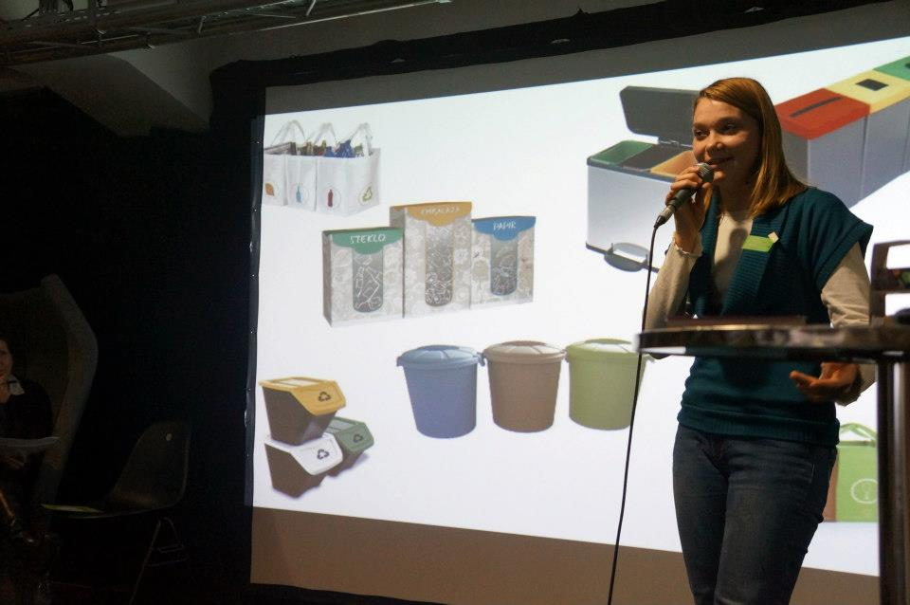
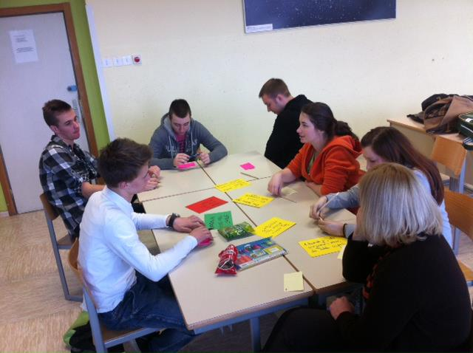
Impact on pupils in pilot activity
Awareness: What is enterpreneurship & who is an enterpreneur
Change of attitudes
Raise of self-confidence & courage,
Thinking out of the box,
Importance of following ones dreams & setting goals
Importance of hard work for success
New attitude towards failure
Gained skills & knowledge:
Communication & Presentation skills
Idea generation & Product development,
Problem solving
Business model canvas,
Project planning & Team work skills
Increasing thier social network and encouraging them to start building their network out of the school

Slide 29
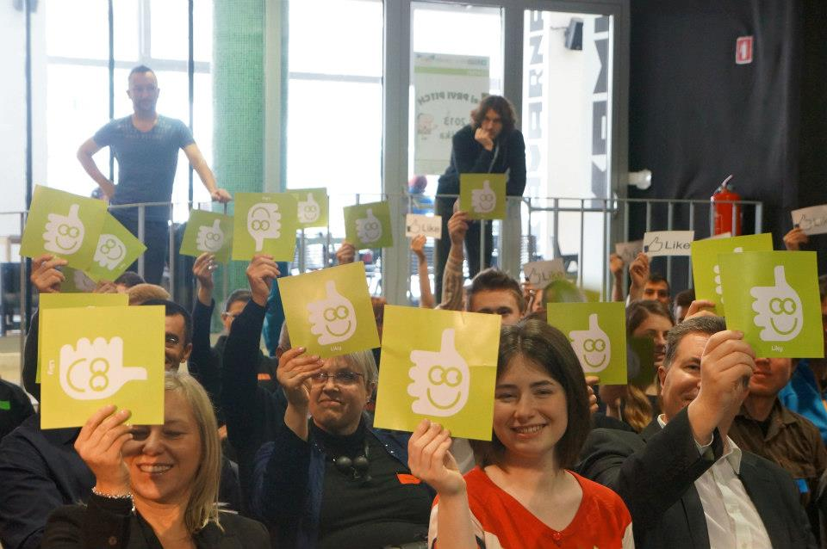
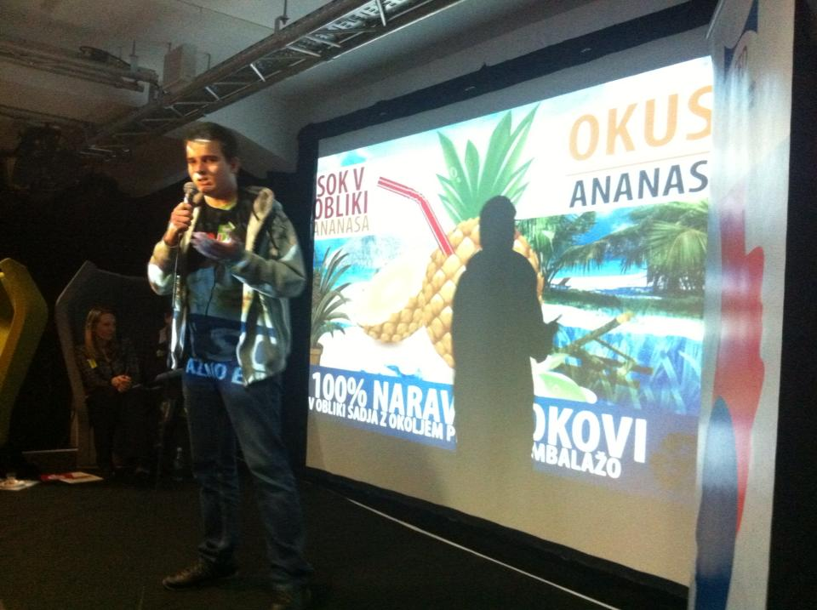
Impact on teachers & headmasters
Awareness : Enterpreneurship is not just businss knowledge,but is also attitude, skills, way of life“
Pomembnost odpiranja šole in povezovanja
Experiencing a different approach to teaching:
Experiential learning
Using methods of in-formal education to stimulate own thinking & self-reflection
Opening space for creativity by using positive encouragement and not punnishing mistakes
Understanding a „Paradigm shift“ that is happening:
changes in the labor market
enterpreneurship as a way of employment & career
understanding the shift that technology is bringing
The importaance of personal responsibility for employment
Realizing limitations of the current education system in preparing youth for life
- Experiencing pupils in a different light – learning about their ideas, dreams, talents

Slide 30
Zaključek
Svet se spreminja
Način učenja se spreminja
Kakšen ljudi se potrebuje, se spreminja
Sploh ne vemo kaj prihodnost potrebuje
Svet je postal globalen
Ni enostavno ne za podjetja/gospodarstvo ne za države ne za šolstvo.
Vsi se moramo zavedati da smo v istem vozu in zato je pomembno, da se začnemo pogovarjati.
Odgovorov ni, so le pogledi in skupaj lahko sodelujemo pri iskanju pravih rešitev.
Vsi pa vemo eno – da želimo, da so naši otroci srečni.

Slide 31
Dokumenti
Dokumenti:
GEM Slovenija 2012
21st century skills – pogled ZDA
21st century learning environments – pogled ZDA
EU guide for educators
CENTRES – primeri dobrih praks vzgajanja podjetnosti v srednjih šolah
TedX linki:
Ken Robinson „Do schools kill creativity“
Logan LaPlant „Hack schooling makes me happy“
Jacob Barnet „Forget what you know and start thinking“

